Slide 1
Управление задачами с использованием искусственного интеллекта в разработке интеллектуальной информационной системы автоматизированной проверки багажа
Крымзов Максим

Slide 2
Основы управления проектами
Согласно данным Gartner, к 2030 году 80% задач управления проектами будут выполняться с помощью ИИ. Действительно, он трансформирует каждый аспект работы, включая управление
людьми и проектами.
Именно здесь ИИ играет ключевую роль, выступая в качестве инструмента, который преобразует данные в инсайты и даже позволяет автоматизировать переход от инсайтов к решениям и действиям.

Slide 3

Реферируемая статья
Статья “https://hbr.org/2023/11/4-factors-that-will-help-project-managers-fulfill-ais-potential”
“4 фактора, которые помогут менеджерам проектов реализовать потенциал ИИ”- обсуждает ключевые факторы, которые помогут руководителям проектов эффективно использовать потенциал искусственного интеллекта (ИИ) в управлении проектами. Автор подчеркивает, что для успешной интеграции ИИ в процессы управления проектами руководители должны быть обучены основам ИИ и его возможностям, что позволит им правильно внедрять технологии в свою работу.

Slide 4
Ключевые термины
Кросс-функциональное сотрудничество
Улучшение командной работы между различными специалистами для достижения лучших результатов
Управление проектами
Интеграция технологий
Дисциплина, организующая и выполняющая проекты эффективно
Бесшовное объединение различных технологий для улучшения процессов
Искусственный интеллект
Машинное обучение
Основная технология, обеспечивающая передовые возможности управления проектами
Обеспечение адаптивной и предсказательной аналитики для успеха проекта

Slide 5
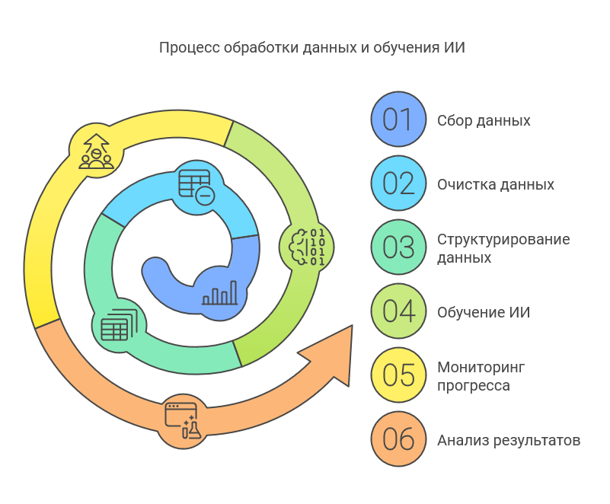
1. Организациям потребуются высококачественные данные
Эта схема иллюстрирует последовательность действий, необходимых для подготовки высококачественных данных, которые могут быть использованы для обучения ИИ и последующего мониторинга его работы

Slide 6
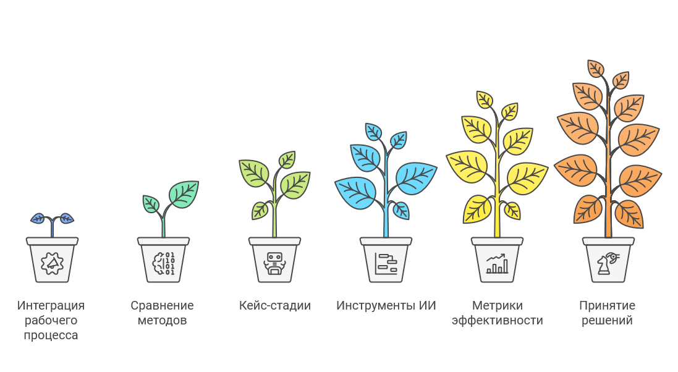
2. Человеческие сотрудники должны рассматривать ИИ как помощника
Искусственный интеллект (ИИ) кардинально меняет подход к работе, как мы его знаем. Однако, несмотря на все достижения технологий, именно люди остаются теми, кто получает оплату за выполнение задач. В конечном итоге именно человеческие сотрудники несут ответственность за результаты своей работы, и они будут получать как признание, так и критику за свои достижения.

Slide 7

Важно понимать!
ИИ — это не замена человеческому труду, а инструмент, который может значительно улучшить и ускорить выполнение задач. Для успешной интеграции ИИ в управление проектами требуется, чтобы сотрудники воспринимали его как своего рода «помощника», который помогает им принимать более обоснованные решения и достигать лучших результатов.

Slide 8
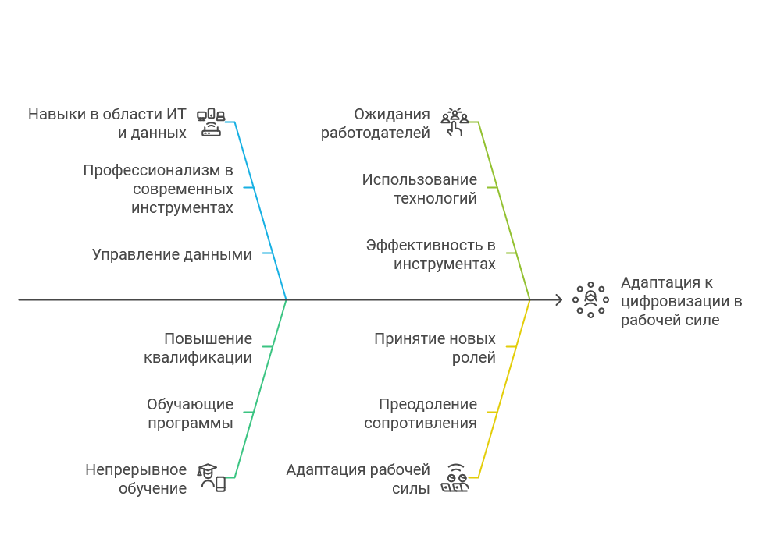
3. Людям потребуется переобучение

Slide 9
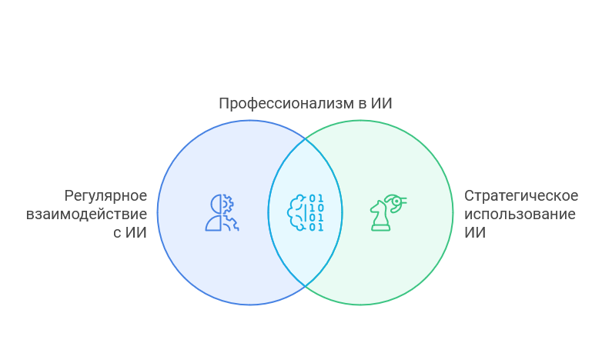
Эффективная интеграция ИИ в команды

Slide 10

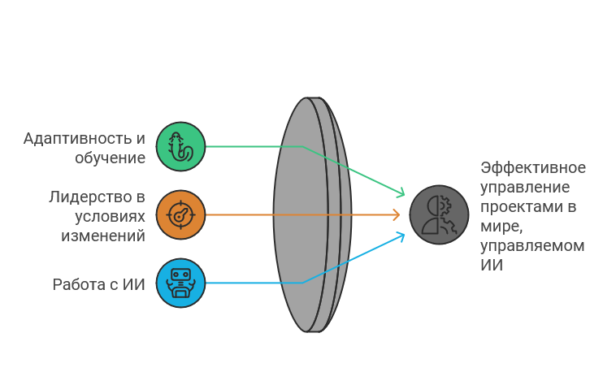
Навигация по навыкам для работы с ИИ ПМ

Slide 11
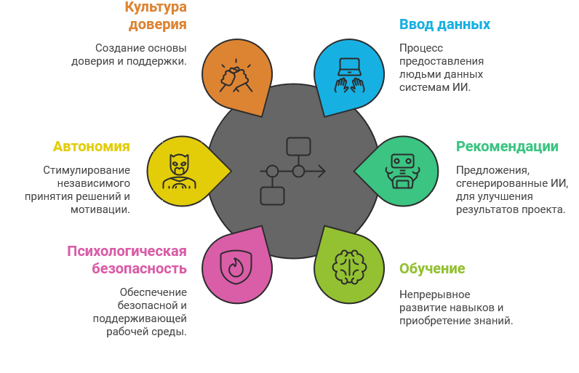
4. Организациям необходимо приоритизировать человеческий опыт

Slide 12
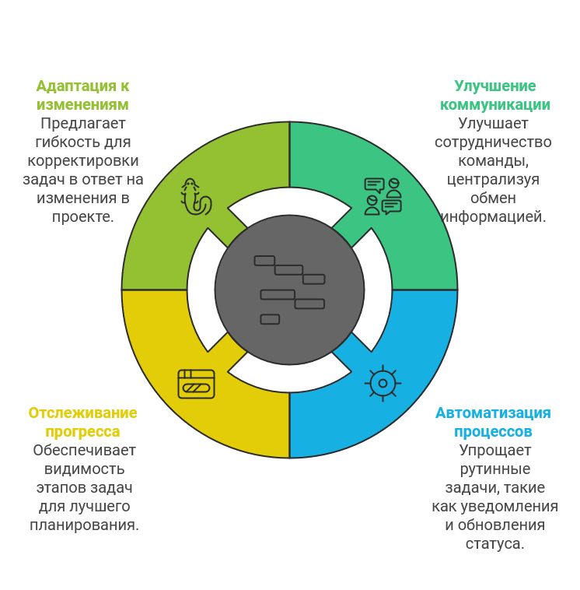
Задачи решаемые инструментами управления

Slide 13
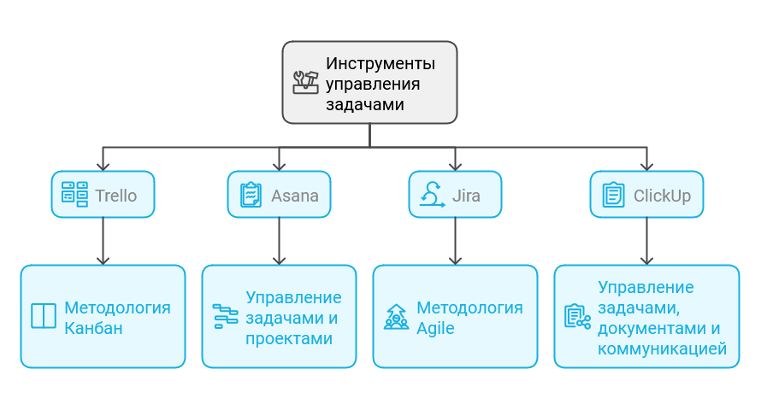
Популярные инструменты управления задачами:

Slide 14
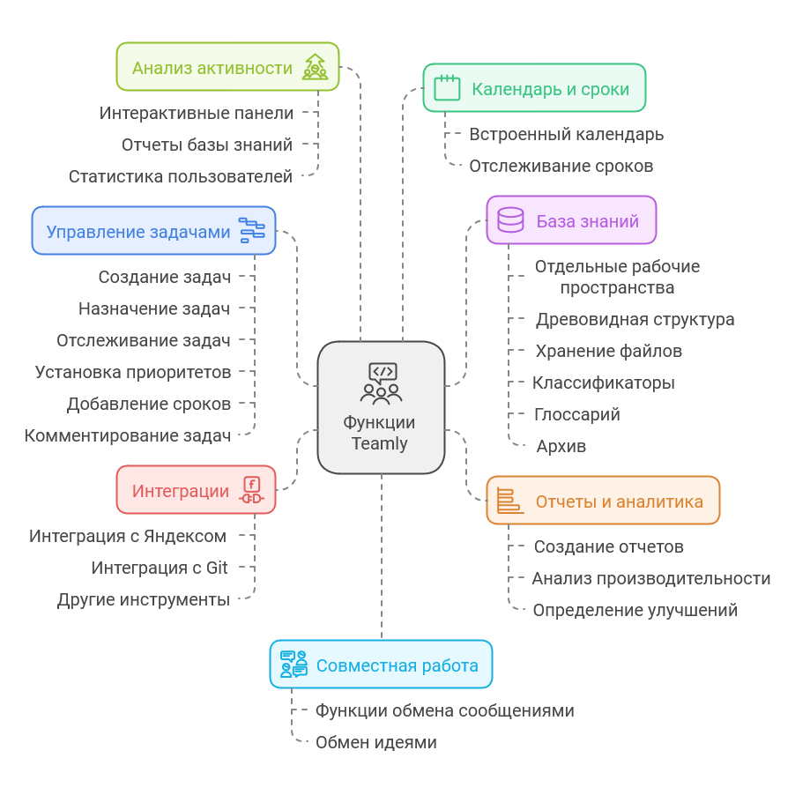

Инструмент управления Teamly
Это современный инструмент управления задачами, который предлагает множество функций, способствующих эффективной работе команд.

Slide 15
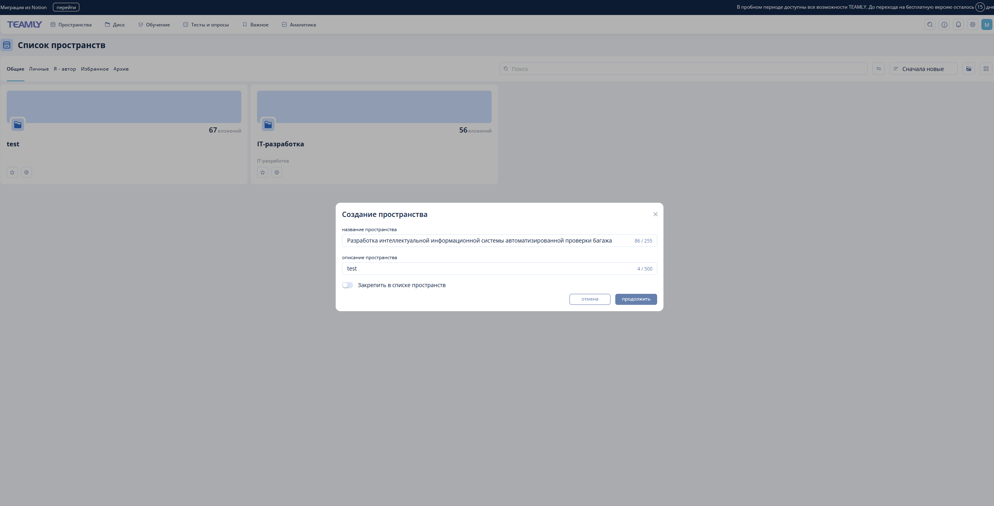
Создание пространства разработки проекта

Slide 16
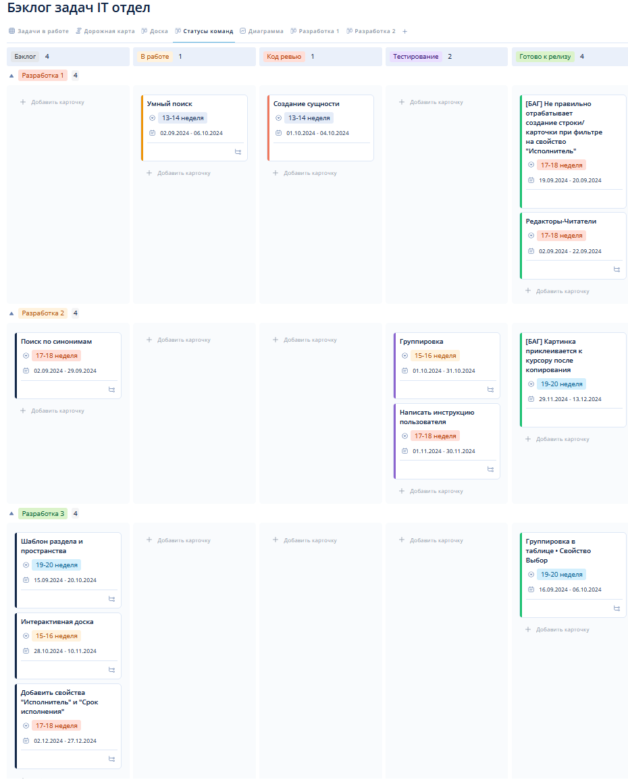
Доска Kanиan, разбитая на этапы с назначенными исполнителями

Slide 17
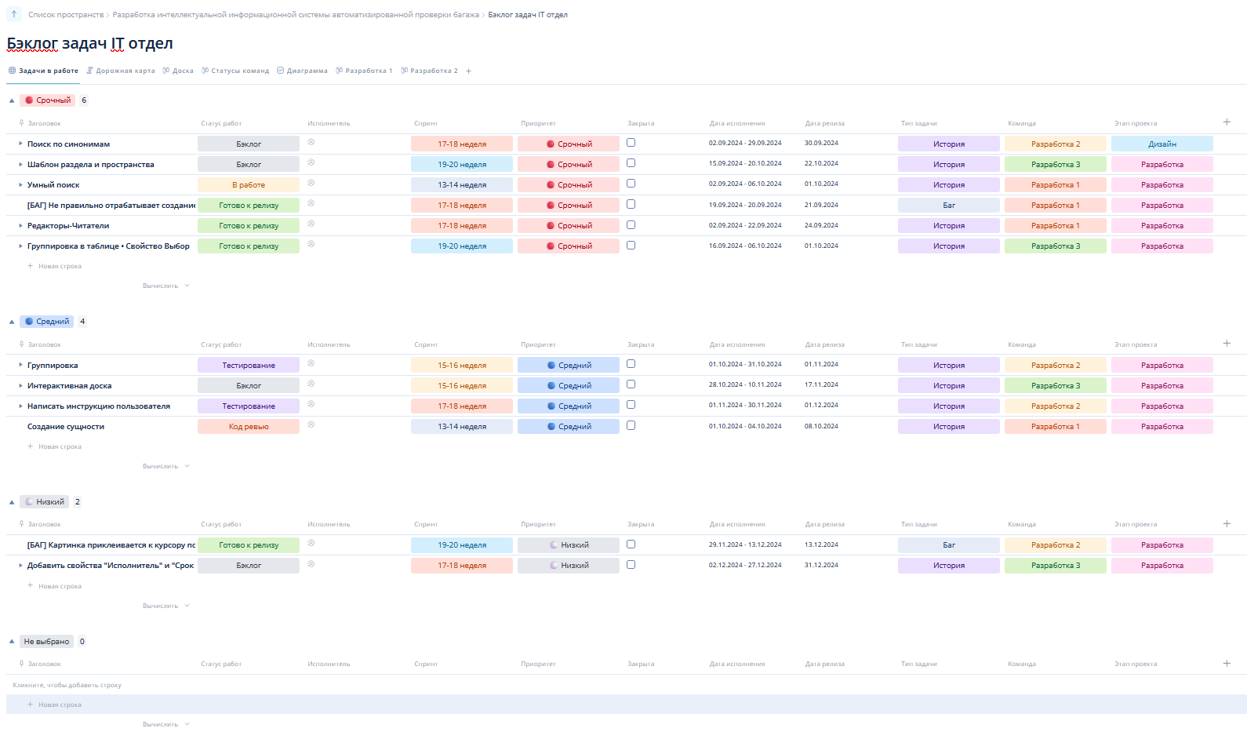
Бэклог отображения задач

Slide 18
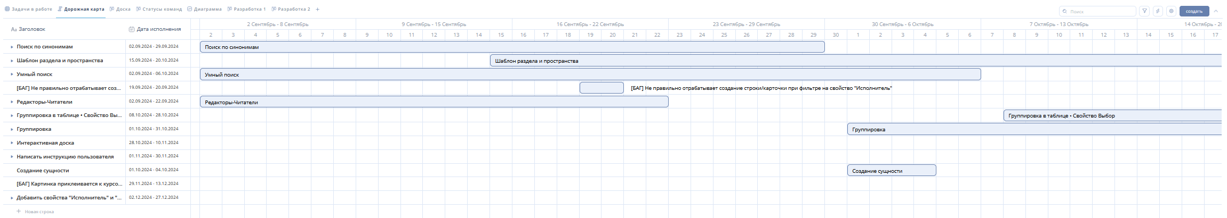
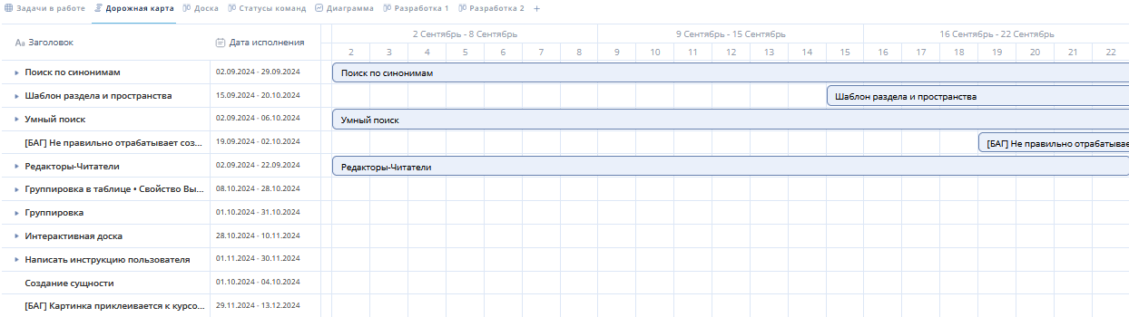
Таймшит задач в рабочем процессе

Slide 19
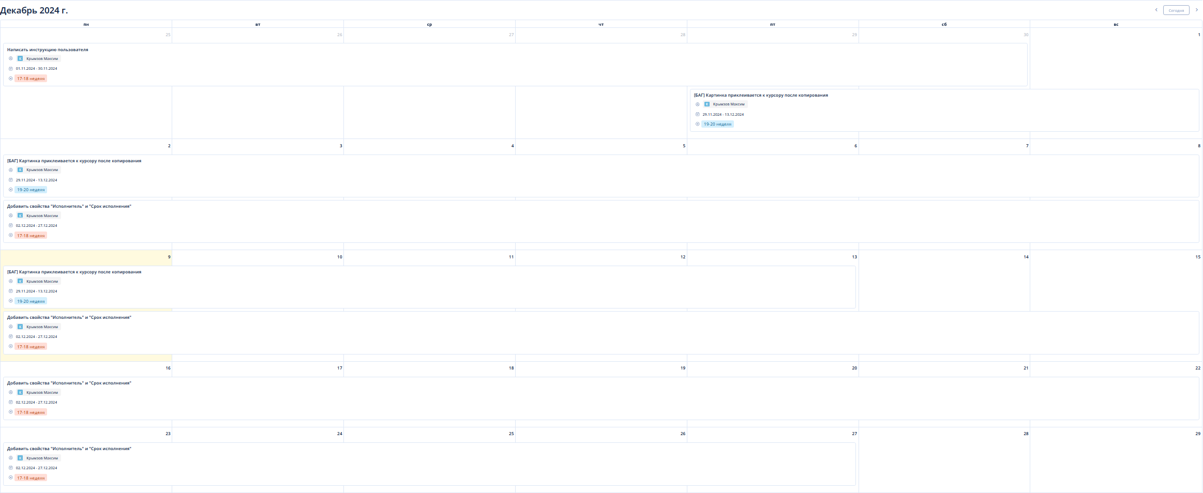
Задачи в рабочем календаре

Slide 20
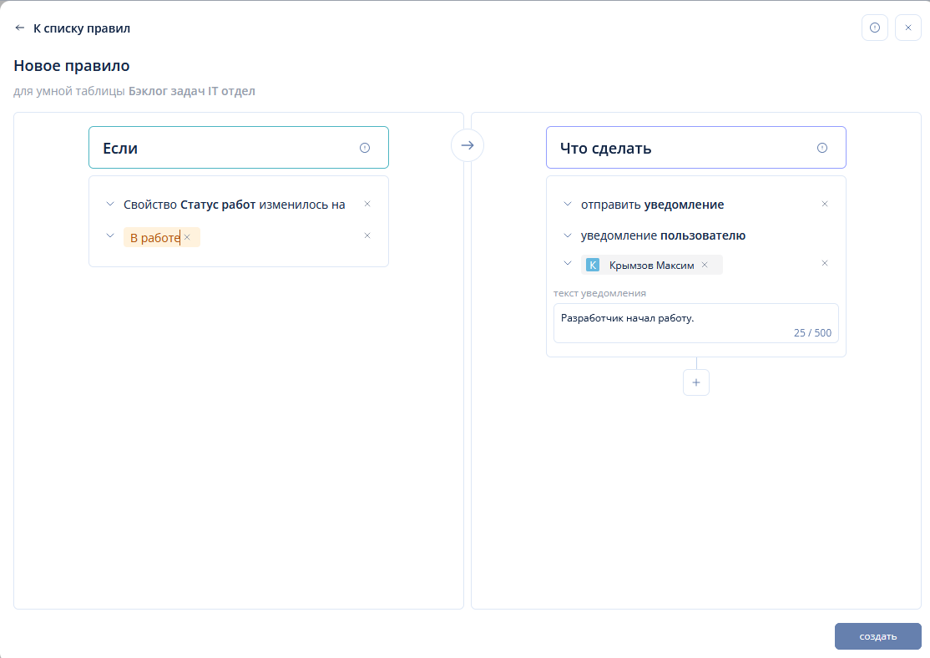
Создание правила выполнения(автоматизация)

Slide 21
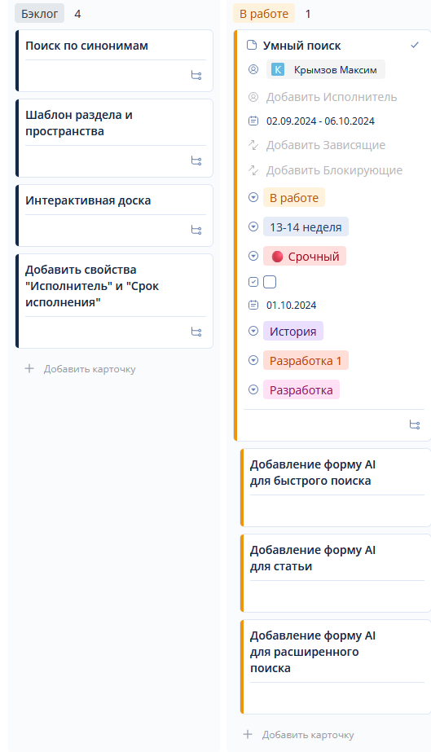
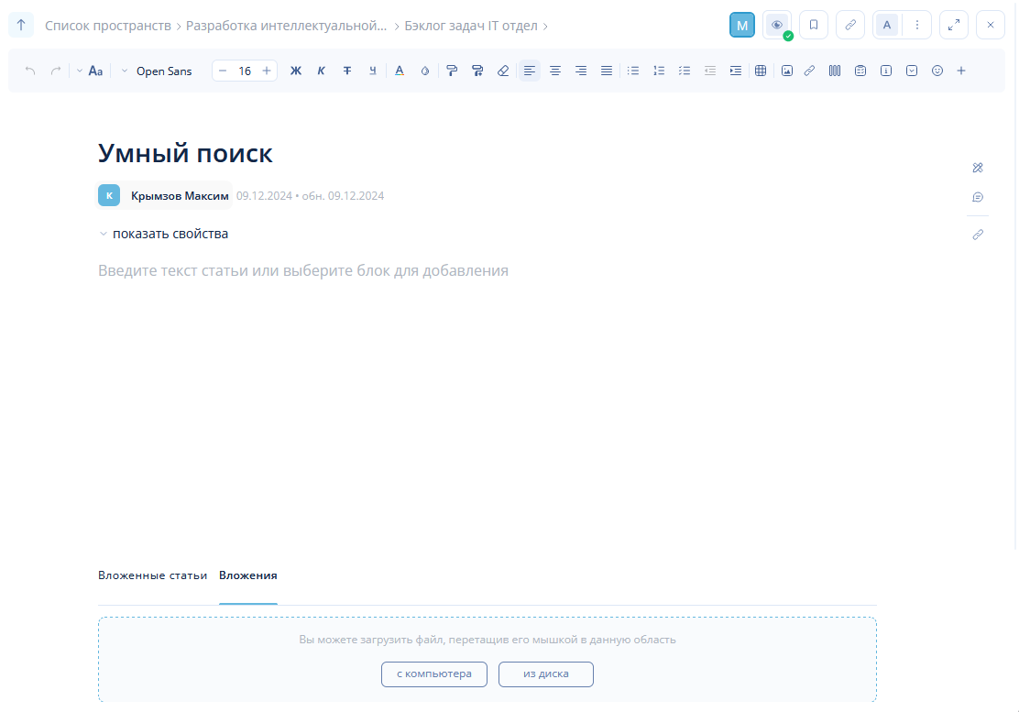
Возможности работы с задачей и настройка зависимостей
Возможность прикрепить файл к задаче

Slide 22
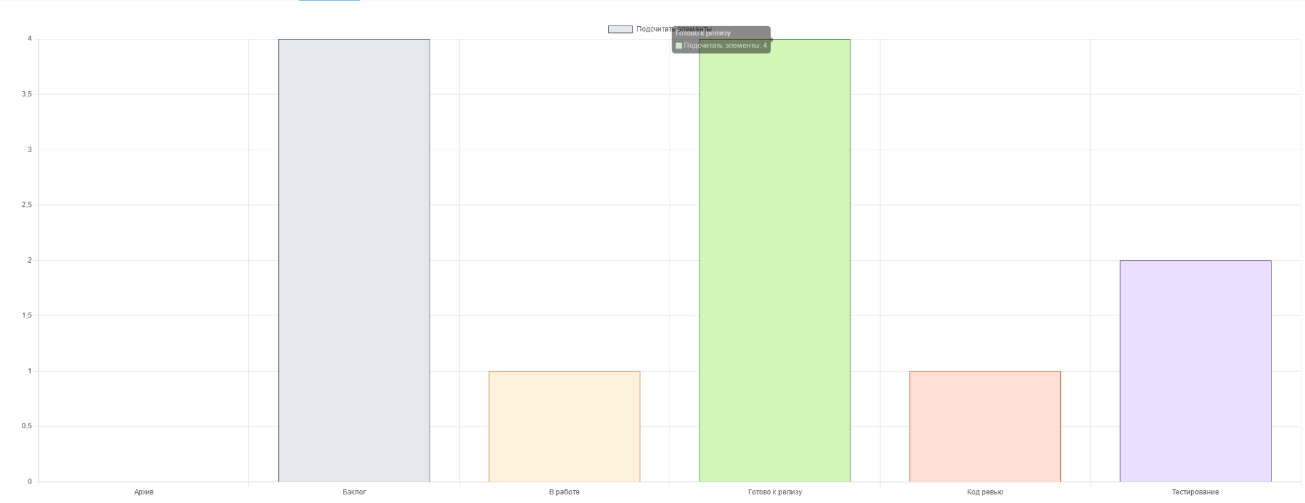
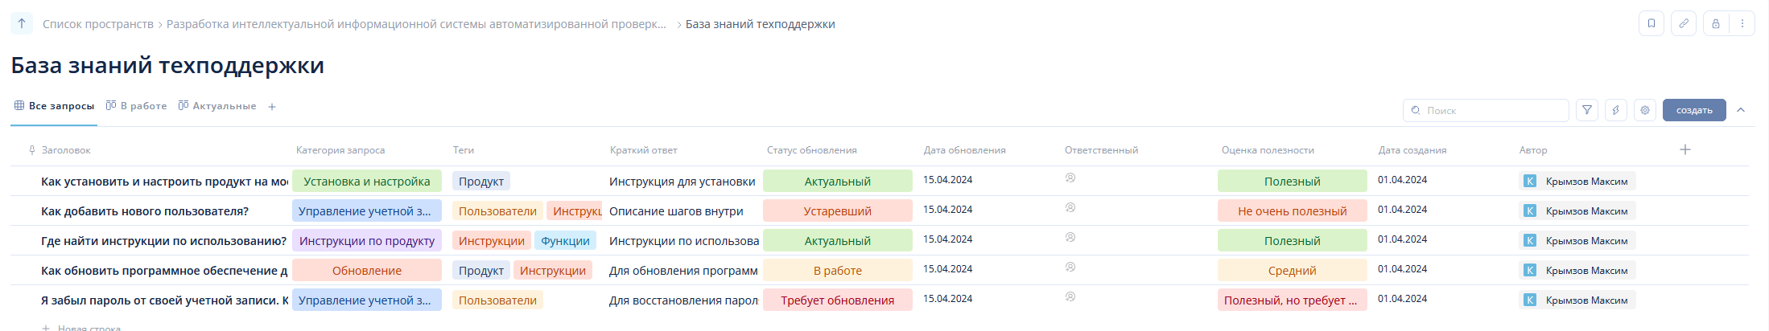
Диаграмма выполнения задач
Создание своей базы знаний

Slide 23
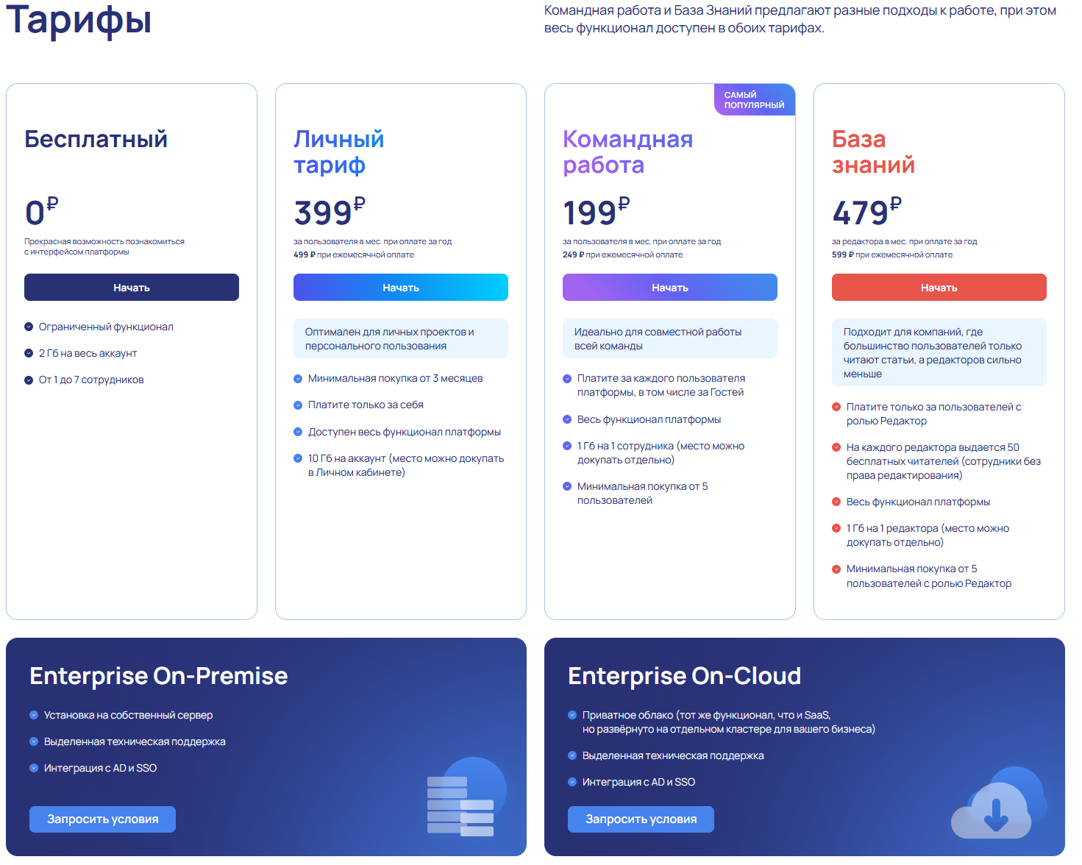
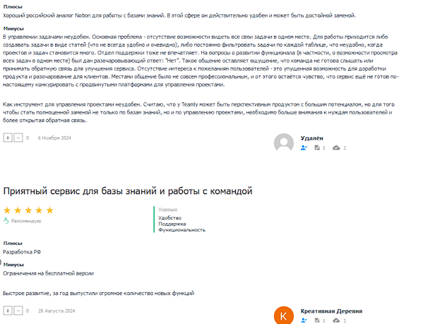
Тарифы Teamly
Отзывы клиентов, плюсы и минусы

Slide 24
Управление задачами с использованием искусственного интеллекта в разработке интеллектуальной информационной системы автоматизированной проверки багажа
Спасибо за внимание

